Slide 1
باشتراككم في قناة البوربوينت الإسلامي، سيشجعنا هذا على تقديم المزيد من عروض البوربوينت المجانية الهادفة والعالية الجودة، شكرً لكم.
جميع الحقوق محفوظة.
https://www.slideszone.net
https://www.youtube.com/@IslamicPowerPoint
https://www.buymeacoffee.com/islamicpowerpoint

Slide 2
قناة البوربوينت الإسلامي
youtube.com/@IslamicPowerPoint

Slide 3
اكتب نص هنا

Slide 4
اكتب نص هنا
اكتب نص هنا

Slide 5
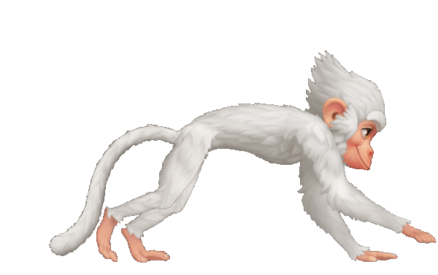
اكتب نص هنا
اكتب نص هنا

Slide 6
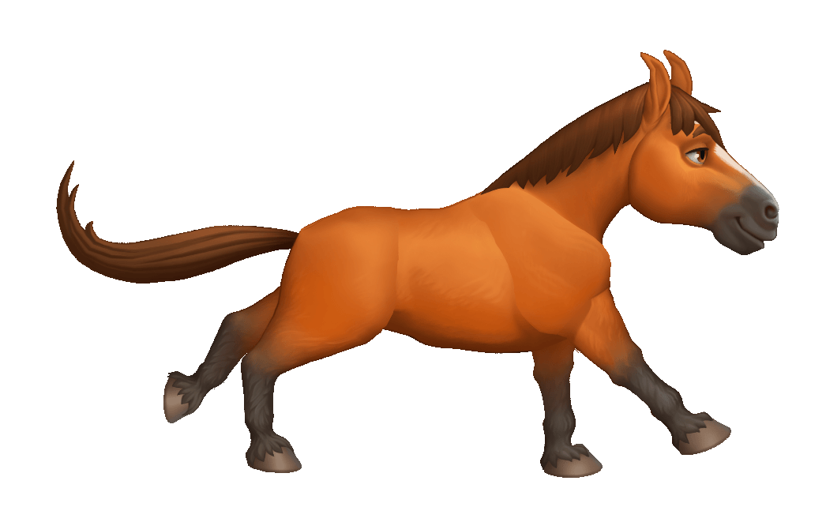
اكتب نص
اكتب نص هنا

Slide 7
اكتب نص هنا
اكتب نص هنا

